Slide 1
KELIAUKIME SU POPIEŽIUMI PRANCIŠKUMI
Sielovadinis pasiūlymas
2019-iesiems metams

Slide 2
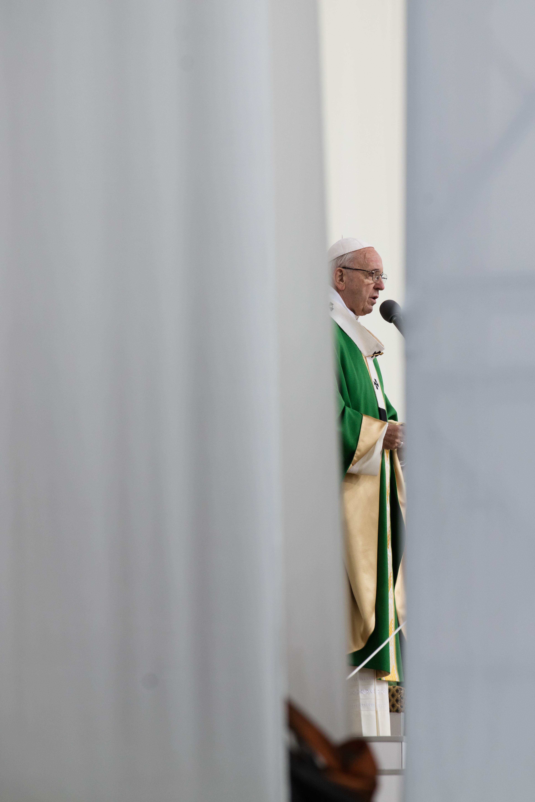
PETRAS TARP MŪSŲ. Popiežius – generolas be armijos?
Antroji dalis –
vasario mėn.

Slide 3
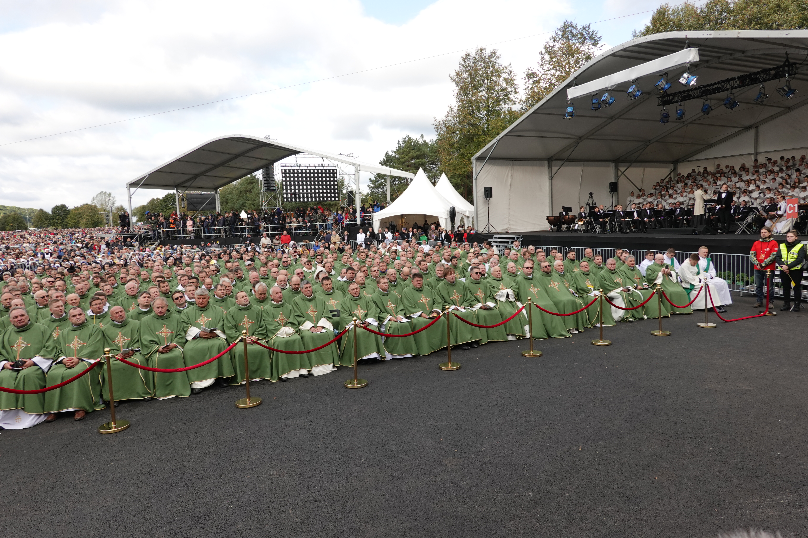
Daugelis popiežių laiko pasaulio lyderiu arba „influenceriu“. Jis yra daugiau kaip milijardo trijų šimtų milijonų krikščionių ganytojas.

Slide 4
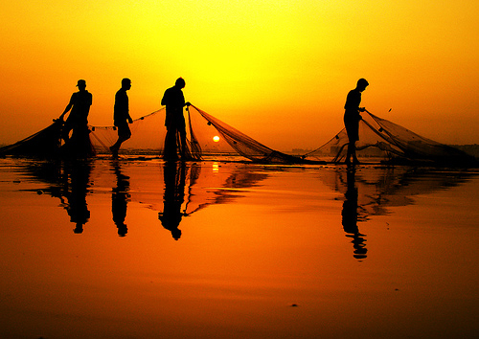
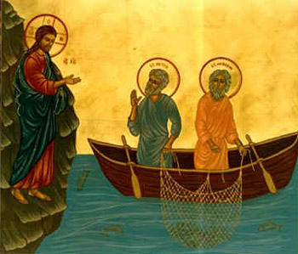
Popiežiaus tarnystės istorija prasidėjo netikėtai, vieną dieną, kai prie žvejo Petro priėjo Jėzus ir pakvietė: „SEK PASKUI MANE.“

Slide 5
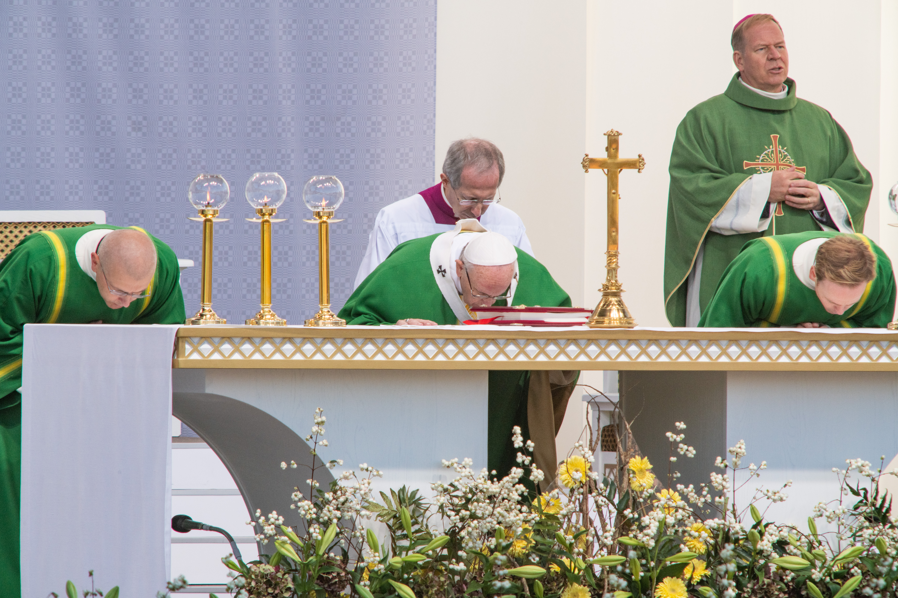

Žurnalistui paklausus: „Kas yra popiežius Pranciškus?“, po tylos akimirkos jis atsakė: „Popiežius Pranciškus yra nusidėjėlis, į kurį Viešpats pažvelgė su meile ir gailestingumu.“ Ir Petras, ir Pranciškus – jie abu patyrė Jėzaus gailestingumą.

Slide 6
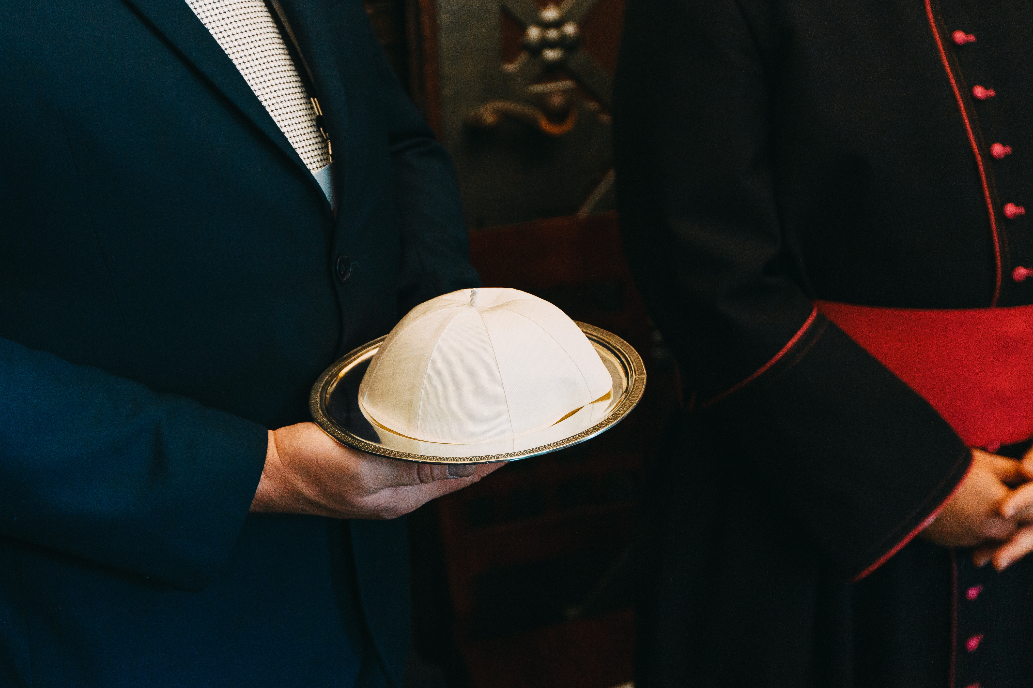
Prisimename Pranciškaus žodžius susitikime su kunigais ir vienuoliais Kauno arkikatedroje: „Ir melskitės už šitą vargšą vyskupą!“ Susitikime su jaunimu Vilniuje atsitiko kai kas labai galingo. Jo pabaigoje visi ištiesė savo rankas ir meldėsi už popiežių.
Jis priėmė šią maldą nuolankiai nuleidęs galvą. Tuo metu atmintin atėjo žodžiai: „Taigi Petras buvo uždarytas kalėjime. O Bažnyčia karštai meldėsi už jį Dievui“ (Apd 12, 5).

Slide 7
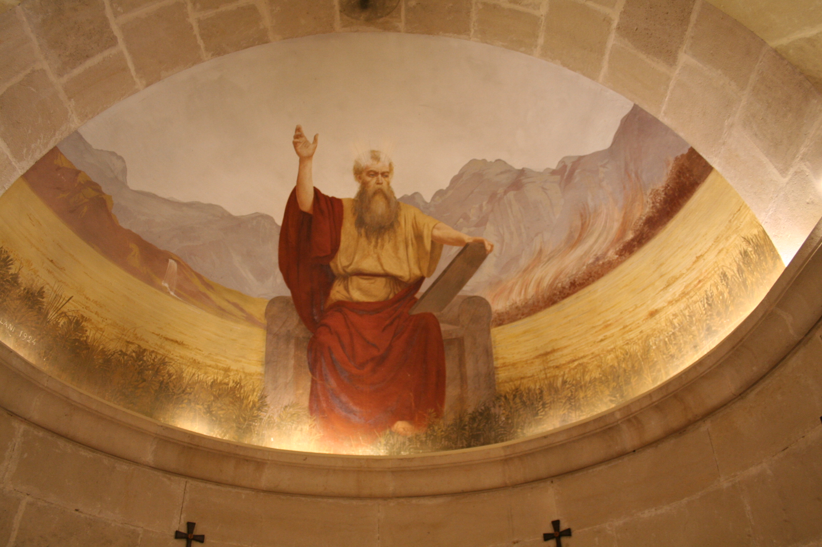
Kas iš tikrųjų yra popiežius?
Siekiant paaiškinti jo tarnystę, Bažnyčios istorijoje buvo naudojami:
uolos,
raktų,
sosto ir
valties simboliai.

Slide 8
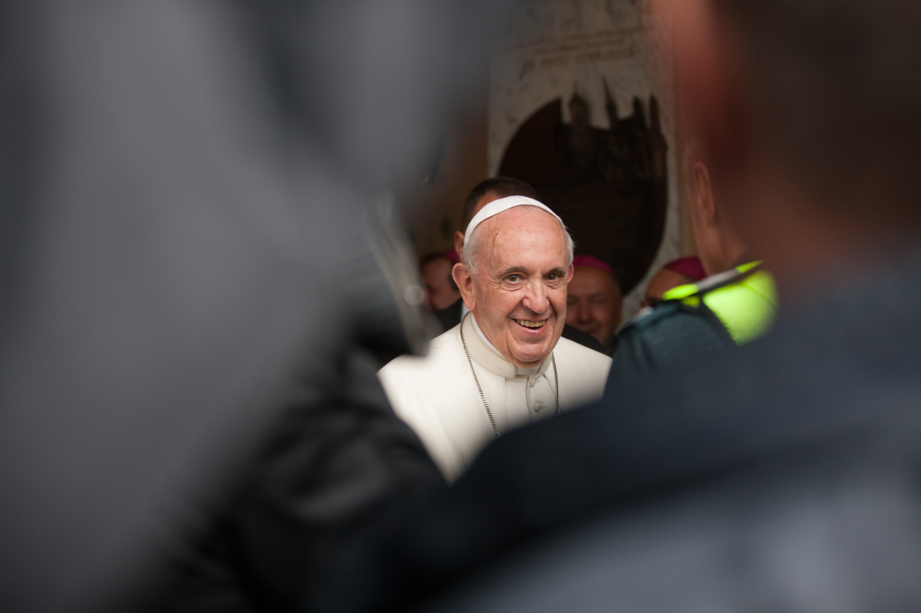
Jam suteikiamas autoritetas, kad susiskaldymo situacijose galėtų būti vienybės pagrindas, kuris palaiko Bažnyčios šeimą kartu.
RAKTAI

Slide 9
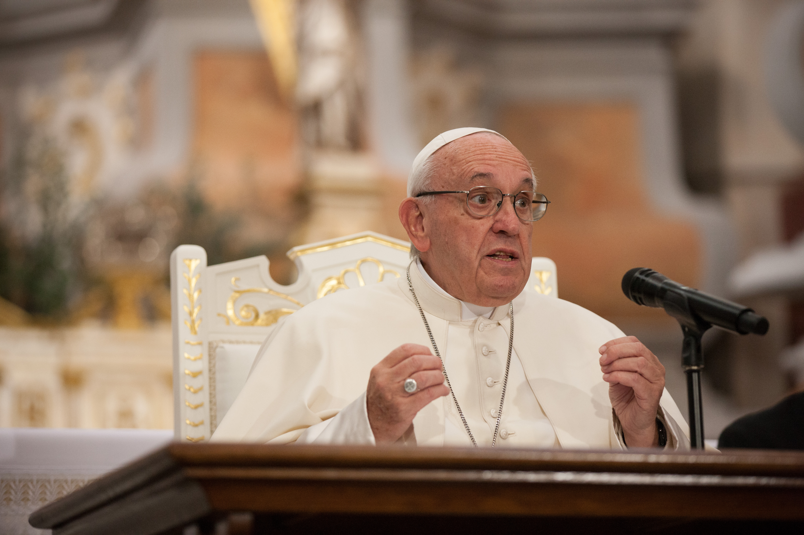
Jam suteikta mokymo charizma – Magisteriumas, kad painiavos ir abejonių situacijose Bažnyčia rastų tikrąjį kelią pirmyn.
SOSTAS

Slide 10
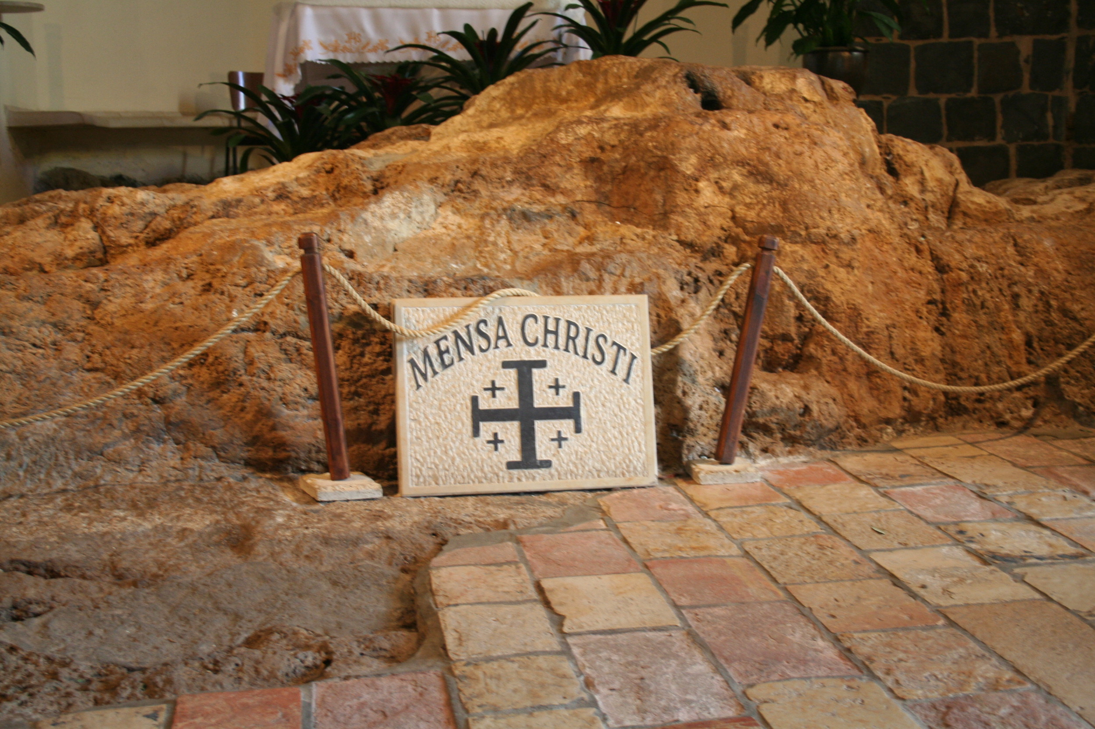
„Tu esi Petras – Uola; ant tos uolos aš pastatysiu savo Bažnyčią, ir pragaro vartai jos nenugalės“ (Mt 16, 16–18).
Ant šio stipraus ir nuolatinio išpažinimo yra pastatyta Bažnyčia! Bažnyčia, kuri priklauso Jėzui, o ne Petrui! Uola yra senovinis ir visuomet naujas bei nepakeičiamas tikėjimo lobis, o ne besikeičiančios nuomonės ir požiūriai, nupučiami kaip smėlis.

Slide 11
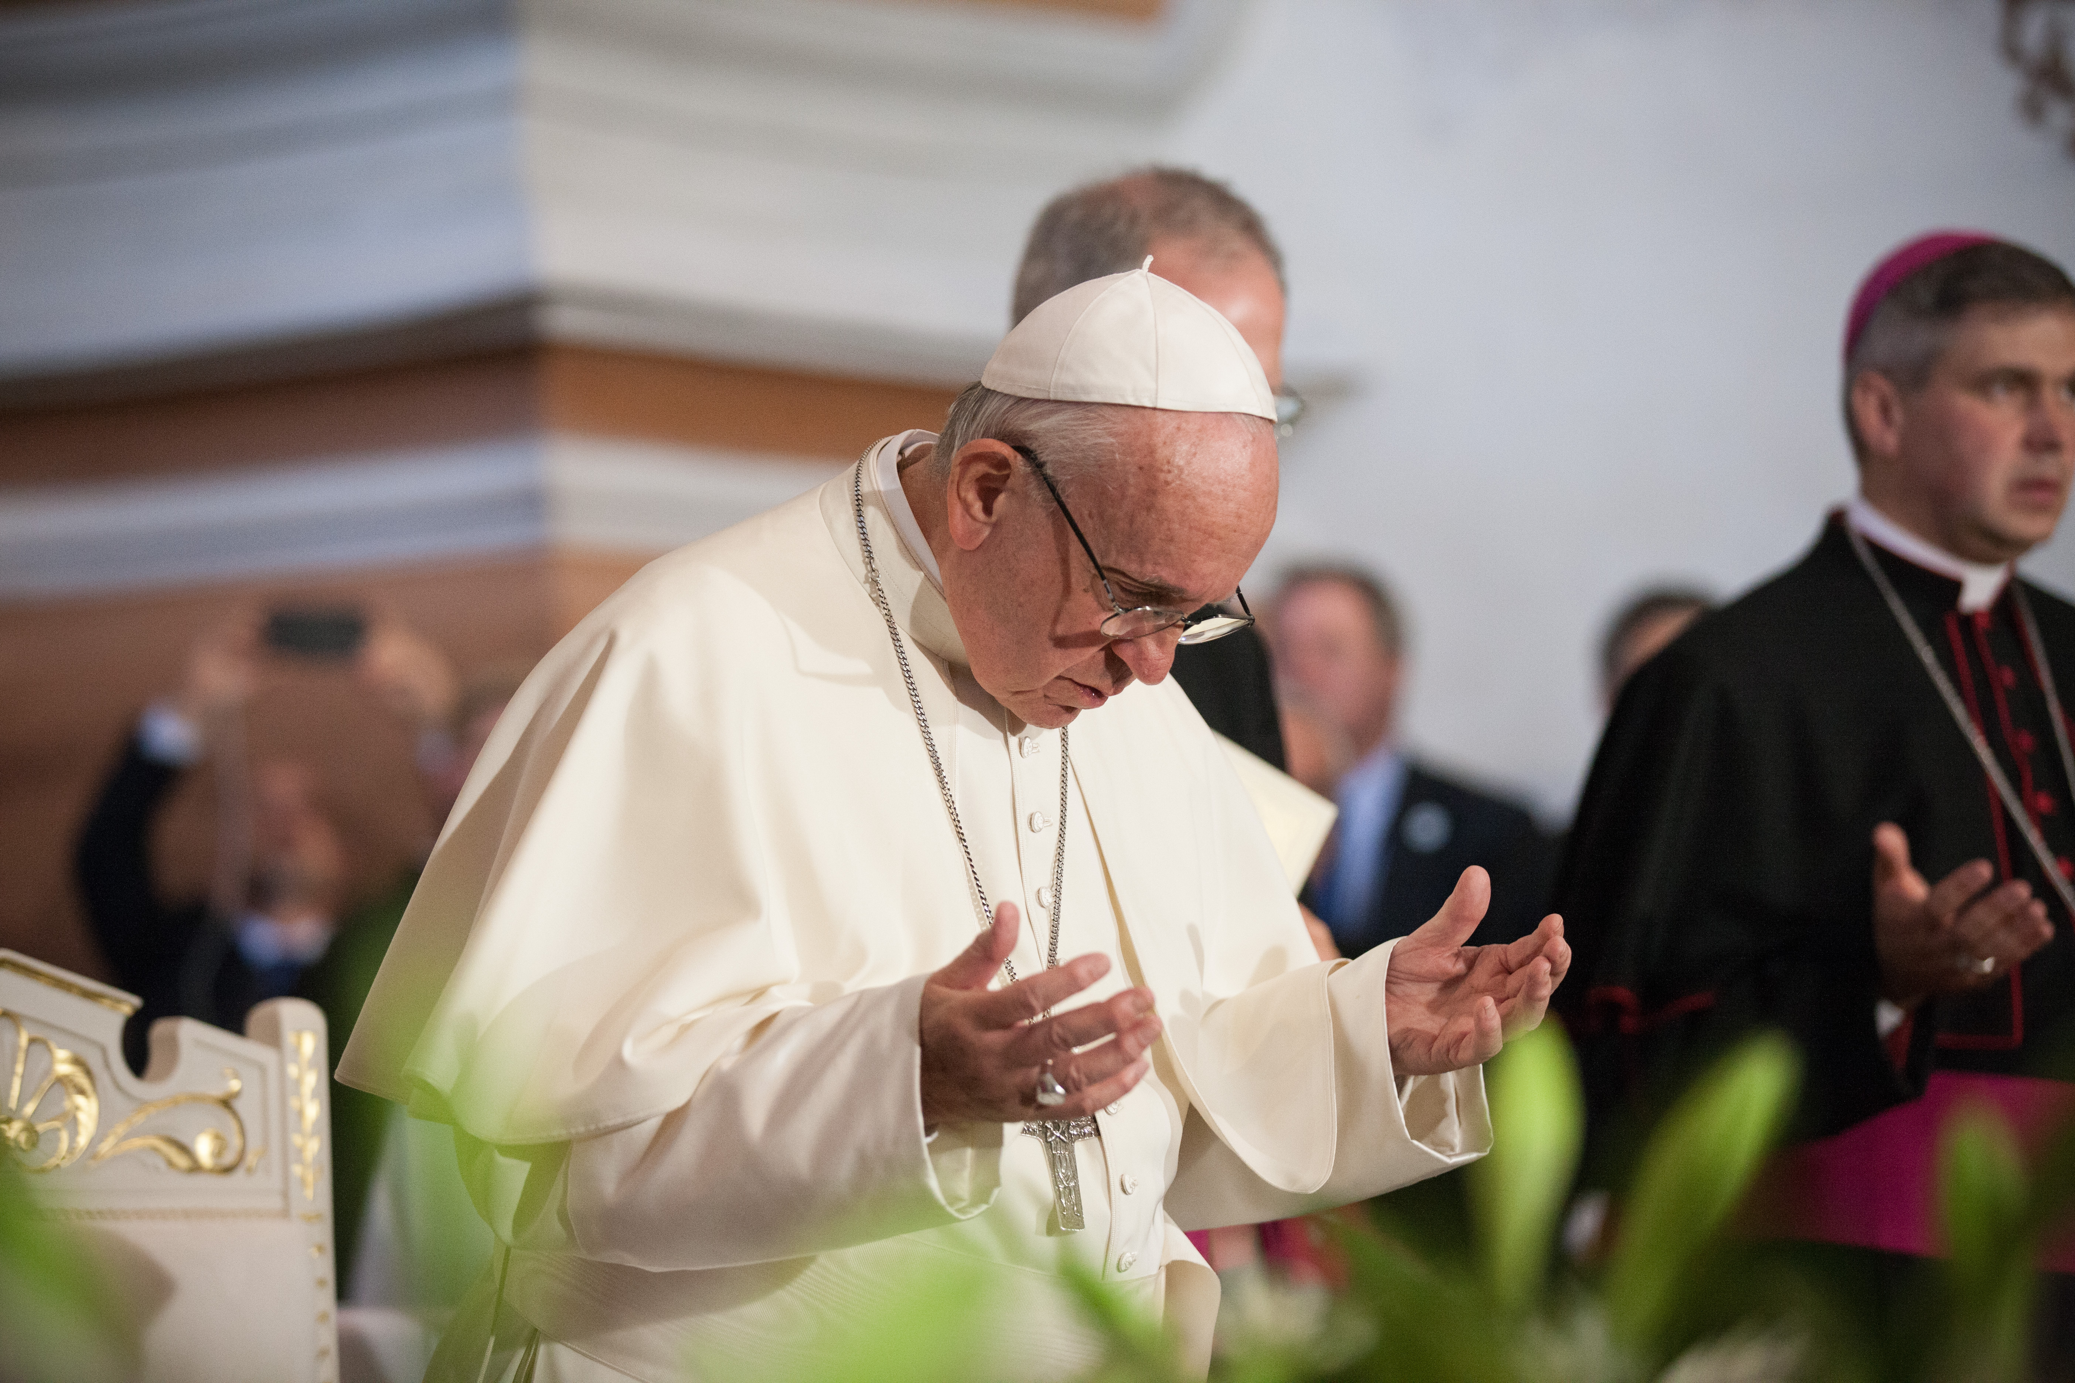
Per popiežiaus buvimą Dievas kažką sakė Lietuvai. Jo žodžiais ir buvimu Dievas mums kalbėjo vartodamas palyginimų su mūsų upėmis, mūsų krepšinio komandomis, mūsų gėrimų pavadinimais.

Slide 12
Popiežiaus žodžiai yra čia. Jie vis dar turi malonę pakviesti, sustiprinti, paliesti, įkvėpti ir atnešti džiaugsmo bei vilties.

Slide 13
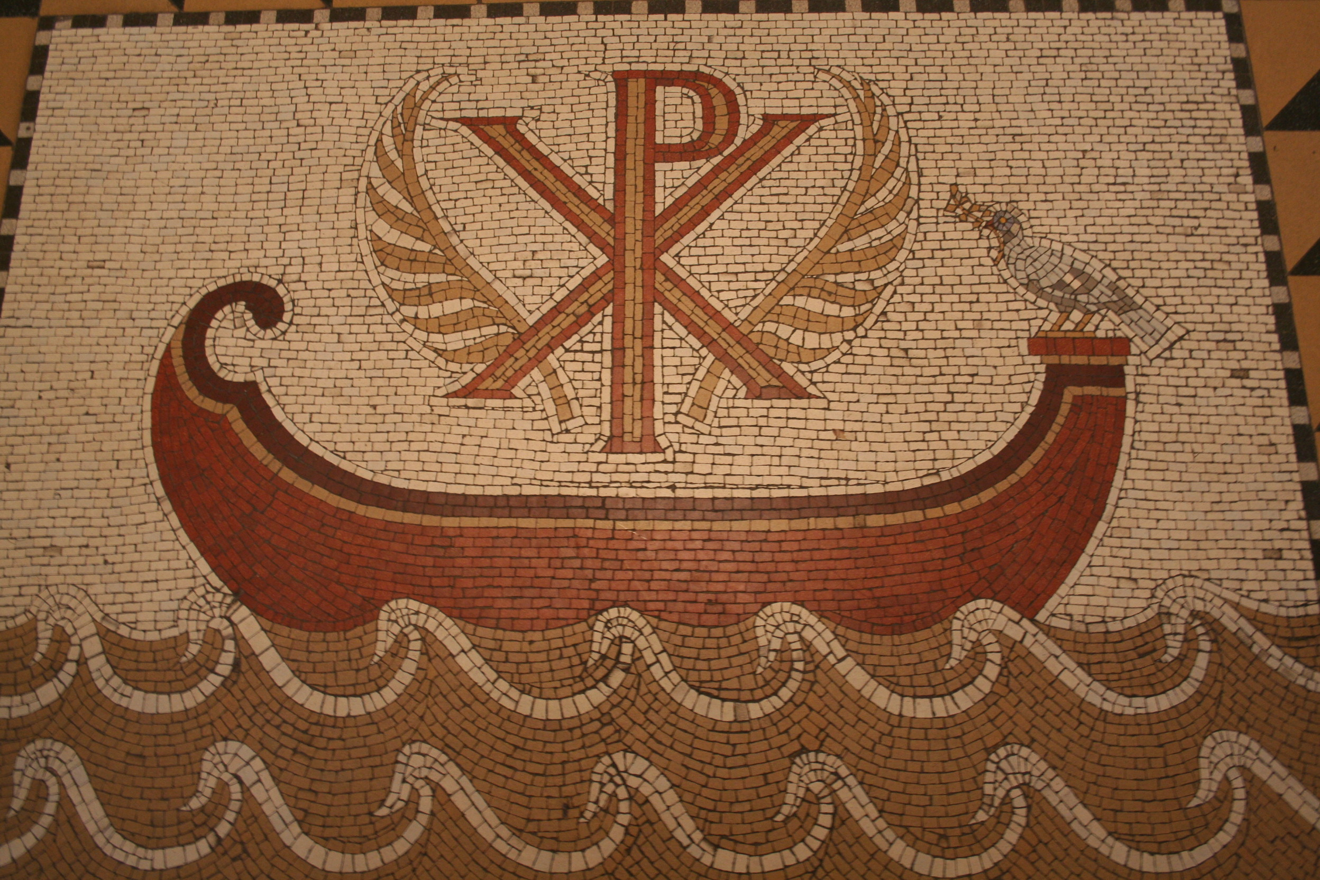
APMĄSTYKIME KELETĄ MINČIŲ iš popiežiaus Pranciškaus kalbos, 2018 m. rugsėjo 23 d. pasakytos Kauno arkikatedroje kunigams, pašvęstiesiems, seminaristams, o vėliau pasižiūrėkime vaizdo medžiagą su dešimt popiežiaus paraginimų, pasakytų Lietuvoje mums ir visai Bažnyčiai.

Slide 14
„Brangūs broliai ir seserys, jei nenorite būti funkcionieriai, pasakysiu jums vieną žodį – artumas! Artumas, buvimas greta. Arti tabernakulio, veidas į veidą su Viešpačiu. Ir arti, greta žmonių.“
Iš popiežiaus Pranciškaus kalbos, 2018 m. rugsėjo 23 d.
pasakytos Kauno arkikatedroje kunigams, pašvęstiesiems, seminaristams

Slide 15
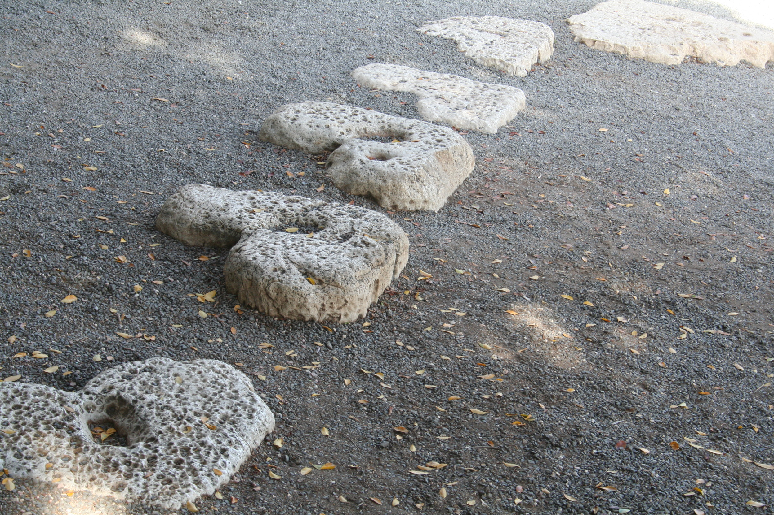
„Artumas reiškia gailestingumą. Šiame krašte, kur Jėzus apsireiškė kaip Gailestingasis Jėzus, dvasininkas negali nebūti gailestingas. Ypač klausykloje. Pagalvokite, kaip Jėzus priimtų šį žmogų (ateinantį išpažinties).
Iš popiežiaus Pranciškaus kalbos, 2018 m. rugsėjo 23 d. pasakytos Kauno arkikatedroje kunigams, pašvęstiesiems, seminaristams

Slide 16
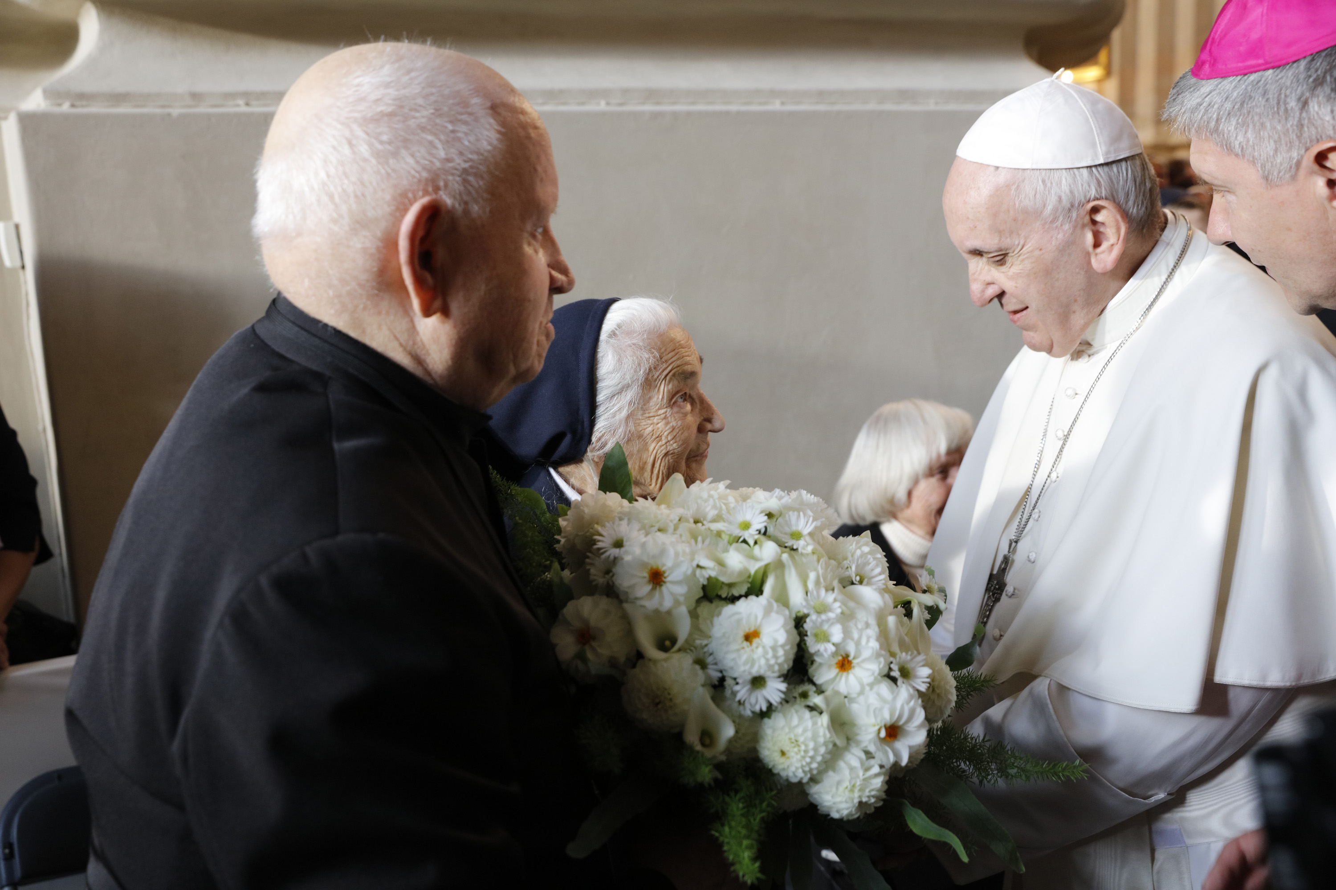
Būti arti tabernakulio, melstis. Jausti tą sielos troškulį, apie kurį kalbėjau, ir būti kartu su kitais... Ir jei jūs taip gyvensite, senatvėje jūsų šypsena bus nuostabi ir jūsų akys žibės! Nes jūsų siela bus pilna švelnumo, romumo, gailestingumo, meilės, tėvystės ir motinystės. Ir melskitės už šitą vargšą vyskupą. Ačiū!

Slide 17
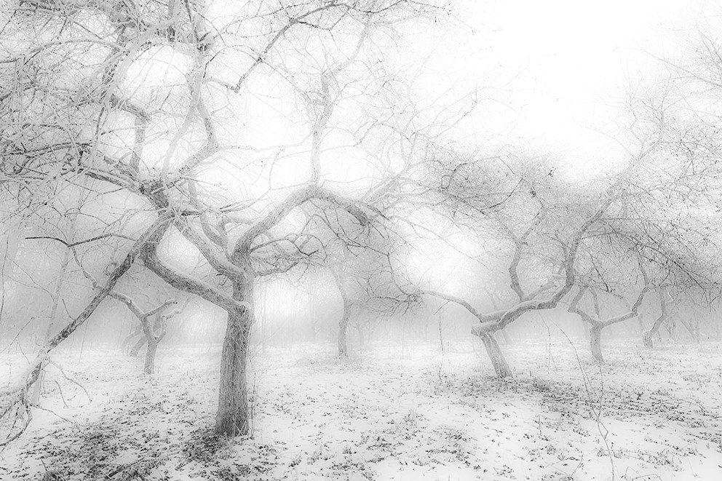
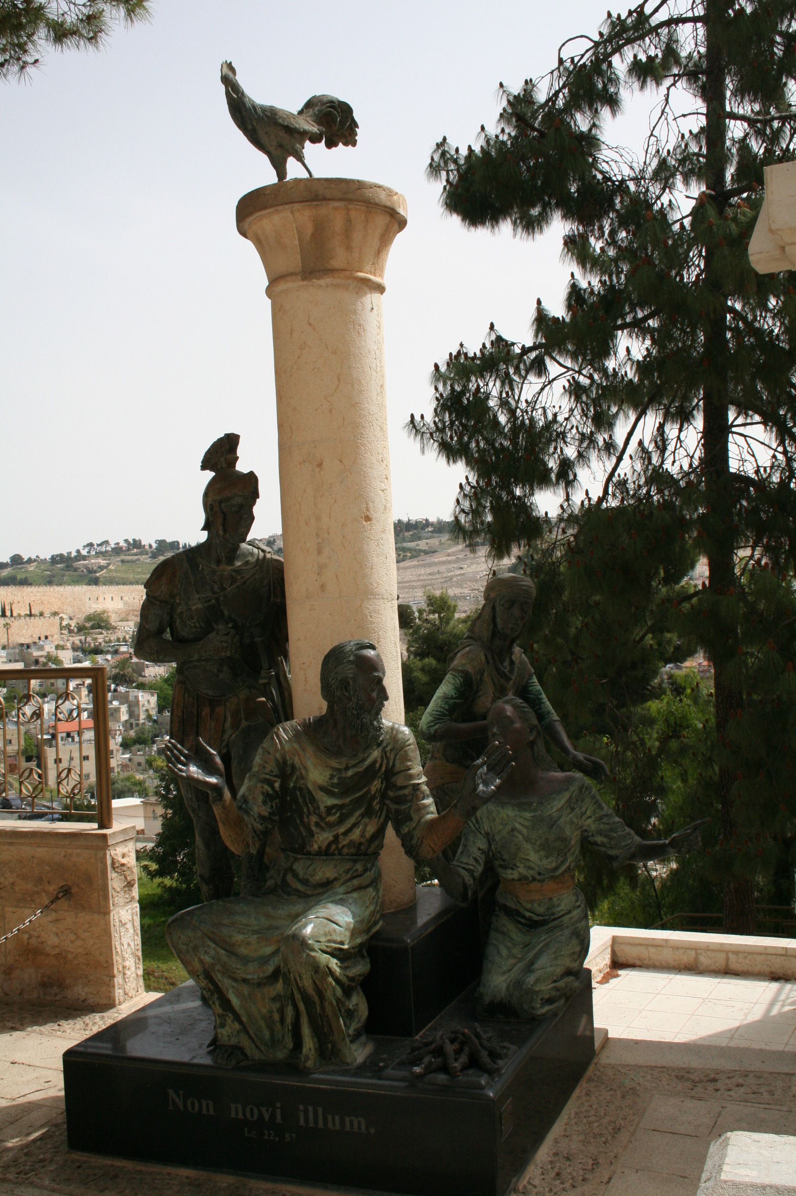
...Jėzus paklausė dar ir trečią kartą: „Simonai, Jono sūnau, ar myli mane?“ Petras nuliūdo, kad Jėzus trečią kartą klausia: „Ar myli mane?“ ir atsakė: „Viešpatie, tu viską žinai. Tu žinai, kad tave myliu“. Jėzus jam tarė: „Ganyk mano avis.“
Iš Evangelijos pagal Joną 21, 17

Slide 18
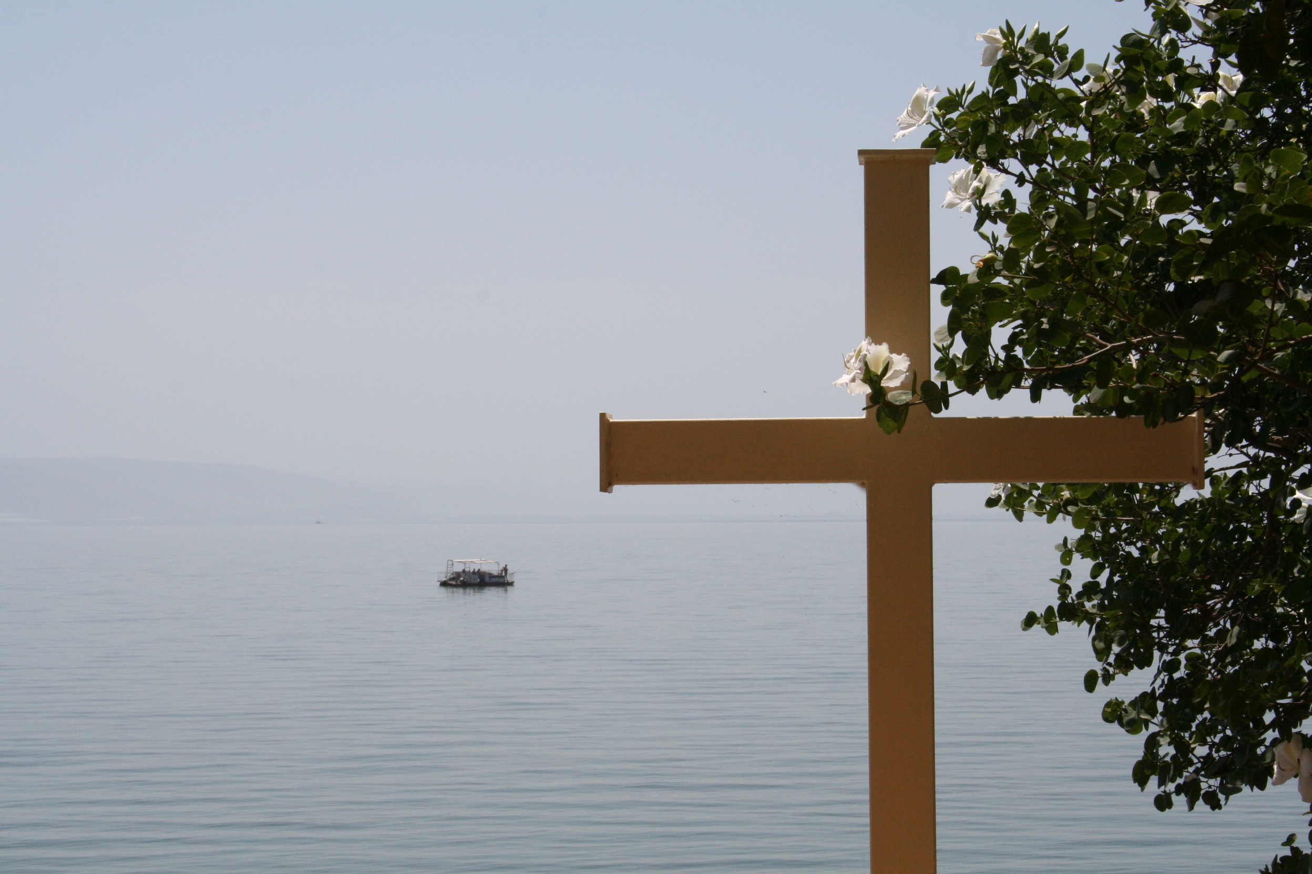
APMĄSTYKIME ASMENIŠKAI ARBA
GRUPELĖJE PASIDALYKIME ŠIAIS KLAUSIMAIS:
Kokia popiežiaus Lietuvoje pasakyta žinia labiausiai privertė mane susimąstyti ir padėjo apsispręsti ką nors keisti savo gyvenime?
Kas padėtų man (mums, kaip parapijai ar bendruomenei) būti labiau ne funkcionieriumi, bet gailestingumo liudytoju? Kaip galėtume atsiliepti į popiežiaus paraginimą „eiti jų (tų, kurie neateina) ieškoti“?
Ką šiandien atsakyčiau, jei Viešpats manęs paklaustų: „Ar myli mane labiau negu šitie?“ Ką turėčiau keisti šiame santykyje, kad drąsiau atsiliepčiau į Viešpaties man pavestą misiją?

Slide 19
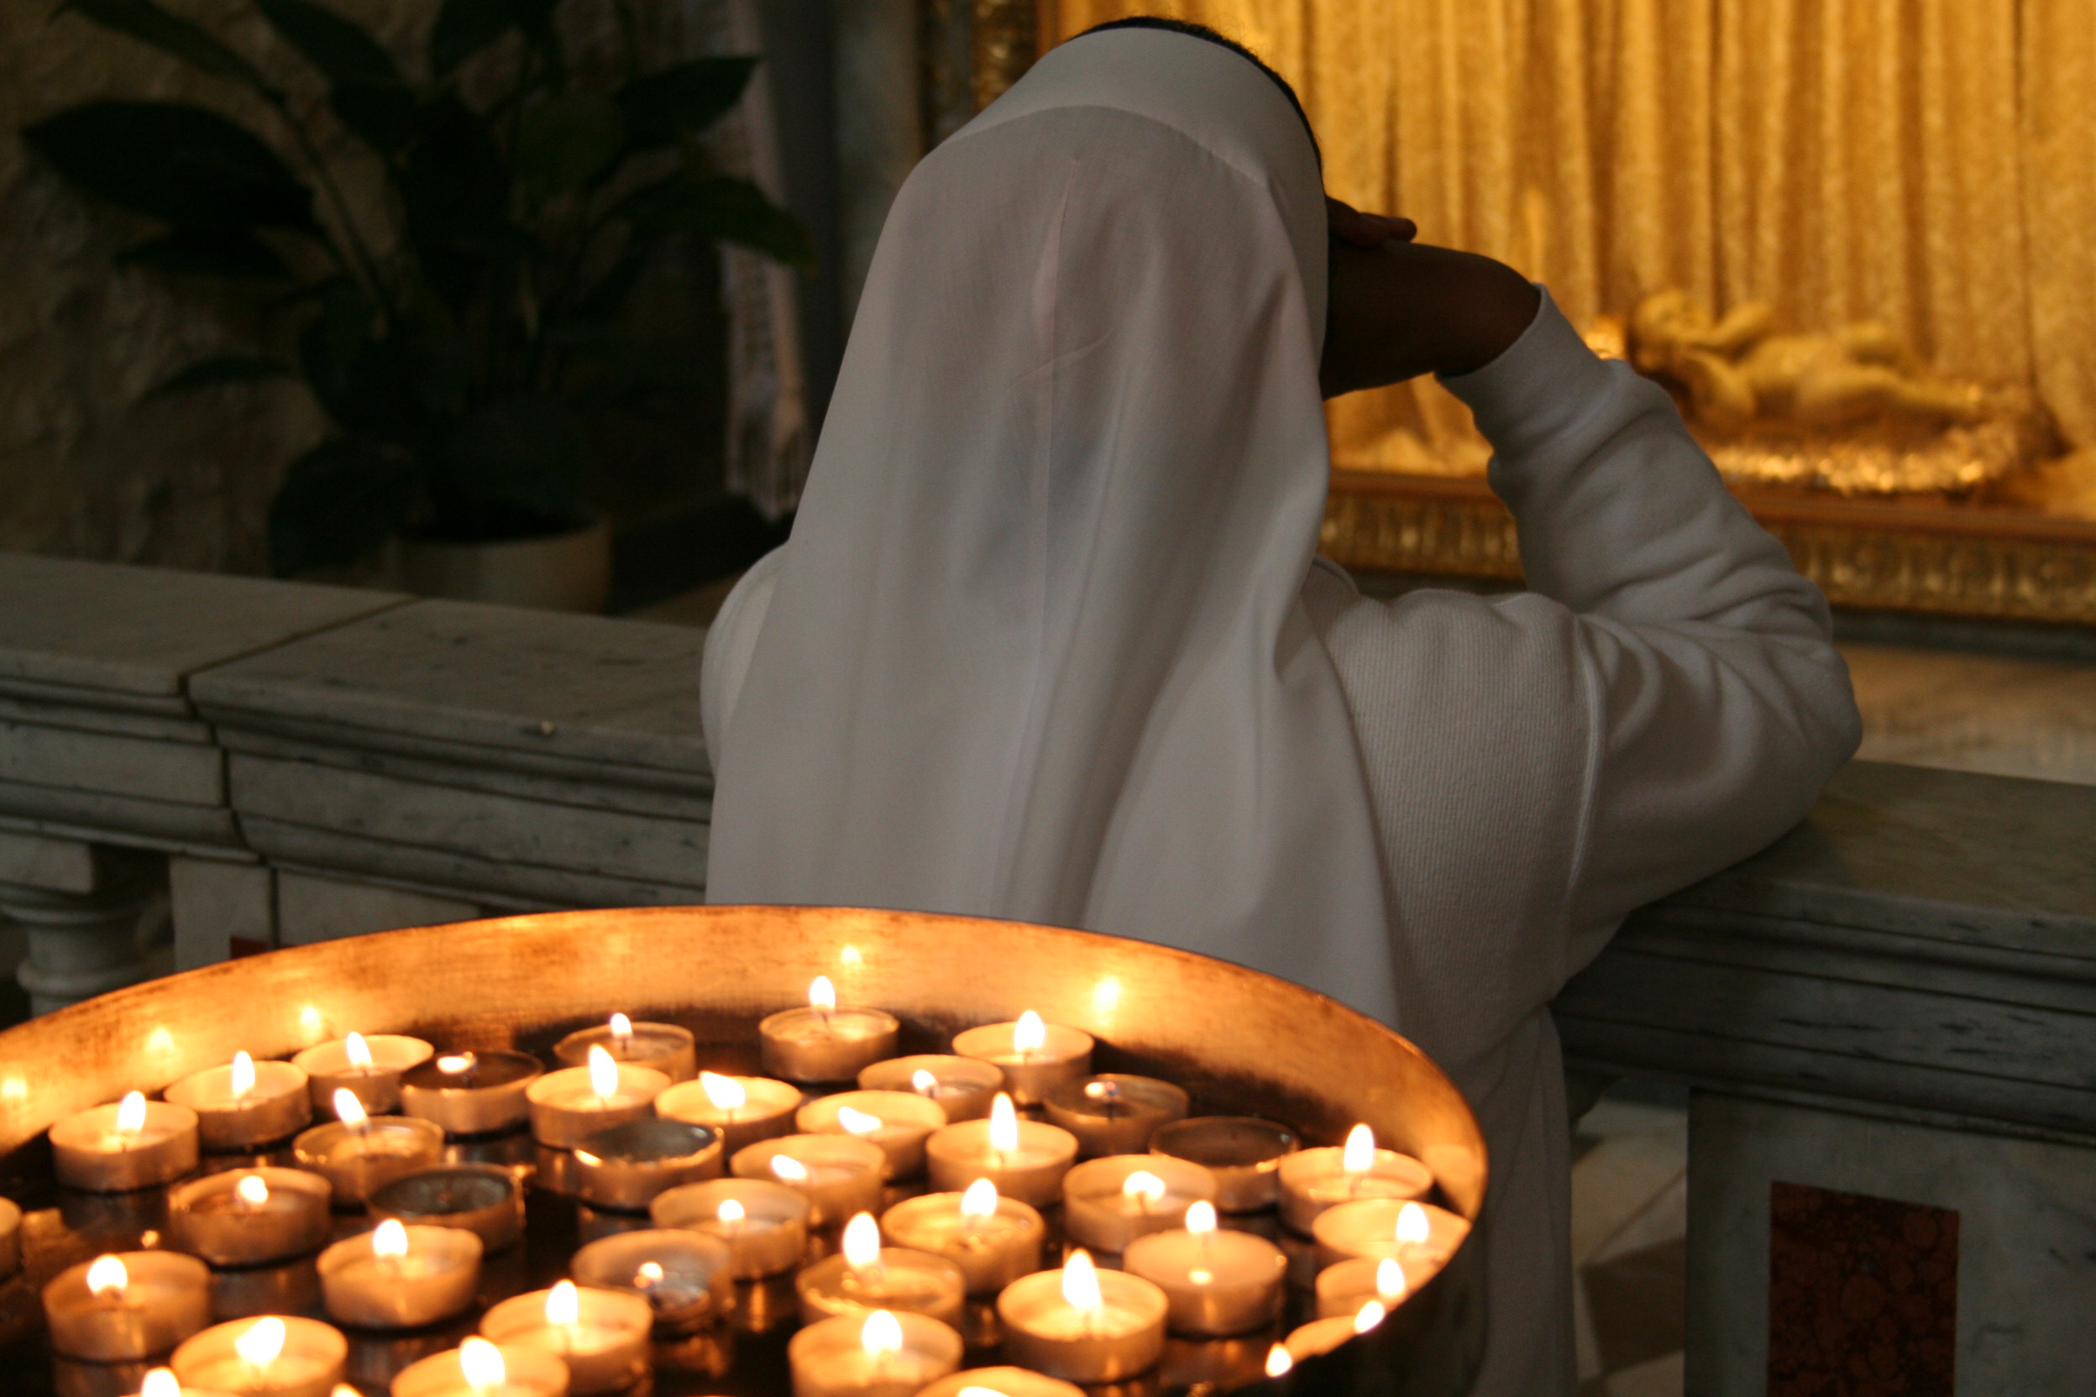
DĖKOJAME UŽ BENDRĄ MALDĄ, NEPAMIRŠKIME MELSTIS ŠIO MĖNESIO INTENCIJA:
Melskimės už mūsų Šventąjį Tėvą Pranciškų, kad Viešpats Dievas, išrinkęs jį Petro įpėdiniu, padėtų jam skaityti laiko ženklus ir vesti Bažnyčią.

